Slide 1

FASE II
PROA+ FSE+
2024-2028

Slide 2




OPORTUNIDAD
Para continuar en el camino ya iniciado durante estos años.
Para “disfrutar” de la inversión del tiempo y el esfuerzo invertido en años anteriores.
Para tomar decisiones que permitan un incremento de oportunidades de éxito de todo el alumnado, especialmente del alumnado más vulnerable.

Slide 3

PUNTO DE PARTIDA
La continuidad en el Programa PROA+ supone la actualización de los PEM elaborados en los cursos:
2021/2022 (centros itinerario A)
2022/2023(centros itinerario B)
Asimismo, el PEM y el PAP deberán estar debidamente integrados en la documentación institucional del centro educativo
En el curso 2024-2025 se realizarán las mismas AP que en el curso 2023-20024

Slide 4

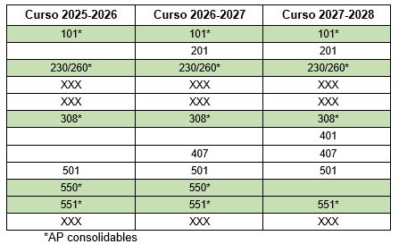
DESARROLLO 2025-2028

Slide 5


ACOMPAÑAMIENTO Y ASESORAMIENTO
AP 101
AP 201
AP 230
AP 260
AP 308
AP 407
AP 401
AP 550
AP 551
AP CM
AP CL
AP CS

Slide 6

COMPROMISOS POR PARTE DE LA CONSEJERÍA DE EDUCACIÓN
Acompañar, asesorar y apoyar a los centros en la aplicación del PEM y del PAP, por medio de:
Comisión PROA +
Asesorías PROA +
Inspección Educativa
Equipos de orientación y servicios externos
Ofrecer formación de calidad para equipos directivos, profesores y otros profesionales para la adecuada gestión del programa
Dotar de recursos adicionales no consolidables a los centros participante

Slide 7

COMPROMISOS POR PARTE DE LOS CENTROS EDUCATIVOS
Desarrollar el programa
Actualizar el PEM
Desarrollar 12 AP prescriptivas, teniendo en cuenta la posibilidad de consolidar las AP ya realizadas:
Tres cursos académicos desarrollando la AP
El compromiso por parte del centro de integrar dicha AP en la vida del centro (estrategia 6)
Ventajas de consolidar la AP:
¡No se realiza RDC asociada a esa AP consolidada!

Slide 8
COMPROMISOS POR PARTE DE LOS CENTROS EDUCATIVOS
Participar en la formación de forma activa
Asistir a las acciones convocadas por la Dirección General de Planificación, Ordenación y Equidad Educativa
Difundir y publicitar el programa a los diferentes sectores de la comunidad educativa
Establecer medidas para favorecer el desarrollo del programa:
Reparto horario del profesorado
Cumplimentar y hacer llegar la documentación solicitada, así como la RDC en forma y plazo fijado.

Slide 9


REQUISITOS DE PARTICIPACIÓN
Contar con al menos un 30% de alumnado vulnerable en un sentido global cursando las etapas a las que va dirigido el programa.
Aceptación del profesorado del claustro en la participación del programa, con un mínimo del 60%.
CERTIFICADO ALUMNADO VULNERABLE
CERTIFICADO ACEPTACIÓN CLAUSTRO

Slide 10

QUE OFRECEMOS
RRHH para el centro en el mes de enero 2025 y desde el comienzo de curso, a partir del 2025-2026 hasta finalizar el programa, con propuesta de comisiones de servicio
Acompañamiento y asesoramiento para equipos directivos y equipos promotores entre los que se encuentre el o la coordinadora/a del programa.
Transparencia en compromisos que se adquieren para los cuatro años.
Máximo de 6 AP por curso a partir del 2025-2026
Reducción en la RDC al eliminar la parte económica

Slide 11
MUCHAS GRACIAS

